Slide 1
Procese si Fire de executie
Curs 2
2.1 Procesele
2.2 Firele de executie
2.3 Comunicarea interprocese (IPC)
2.4 Probleme clasice IPC
2.5 Programarea

Slide 2

Procese
Modelul de proces
Multiprogramarea a patru programe
Modelul conceptual a 4 procese independente, secventiale
Numai un program este activ la un moment dat
Notes:
-Vom incepe un studiu detailat al modului in care SO sunt proiectte si construite
Conceptul central in orice SO este procesul
Procesul- o abstractizare a unui program in executie
- pseudoparalelism – program executat zeci sau sute de milisecunde de UCP

Slide 3
Crearea unui proces
Principalele cauze care duc la crearea unui proces
Initializarea sistemului - executia proceselor la incarcare
Cererile utilizatorului de a crea un nou proces
Initializarea unui batch job (mainframes)
Notes:
Procesele care stau in fundal si executa: email, pagini Web, stiri, print se numesc daemoni (services, ps, extensii)

Slide 4
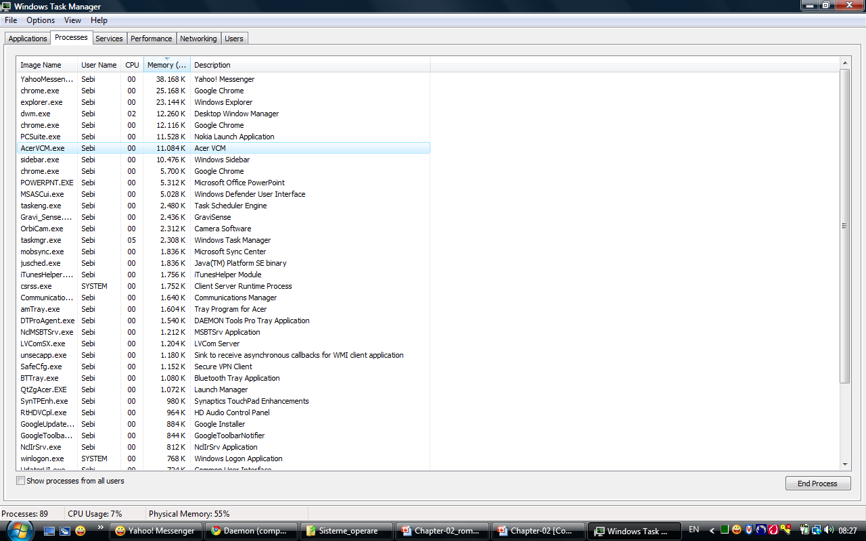
Windows

Slide 5
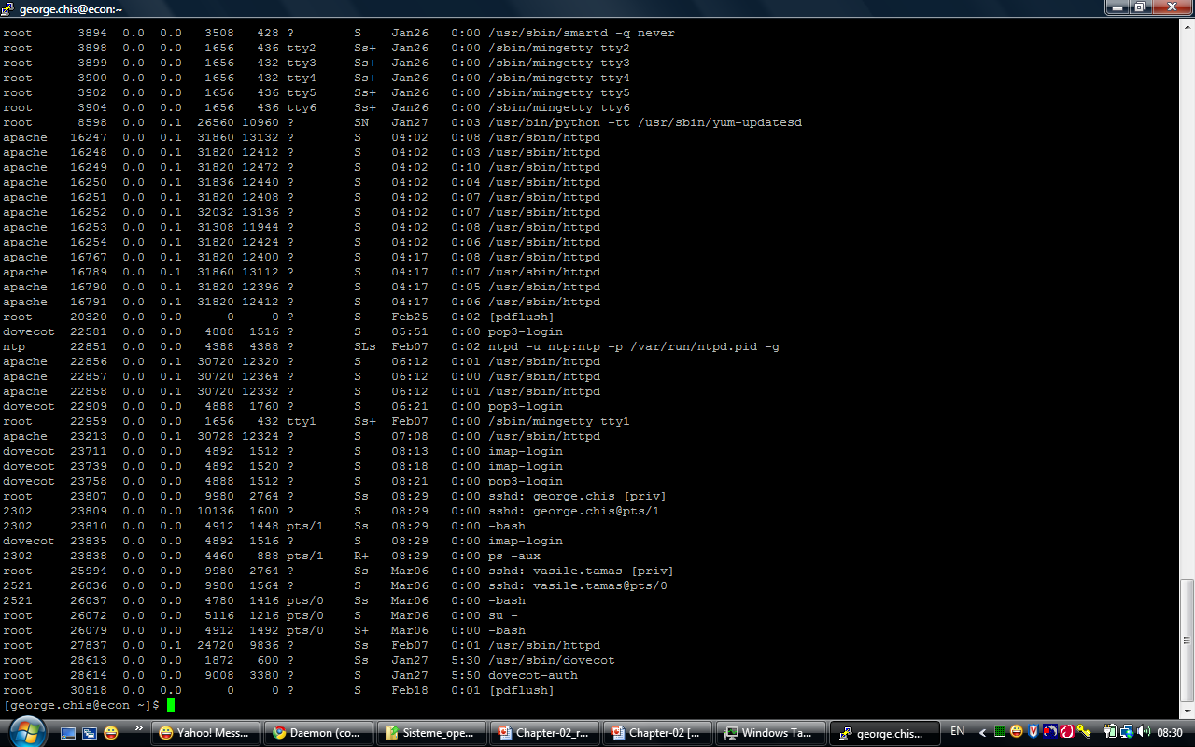
Linux

Slide 6
Terminarea procesului
Conditiile in care se termina procesele
Iesire normal (voluntar)
Iesire cu eroare (voluntar)
Eroare fatala (involuntar)
“Killed” de un alt proces (involuntar)

Slide 7
Ierarhia procesului
Parintele creaza un proces copil, iar copilul poate crea propriile procese
Formeaza o ierahie
UNIX le numeste procese de grup
Windows nu are conceptul de ierarhie de procese
  toate procesele sun create egal

Slide 8
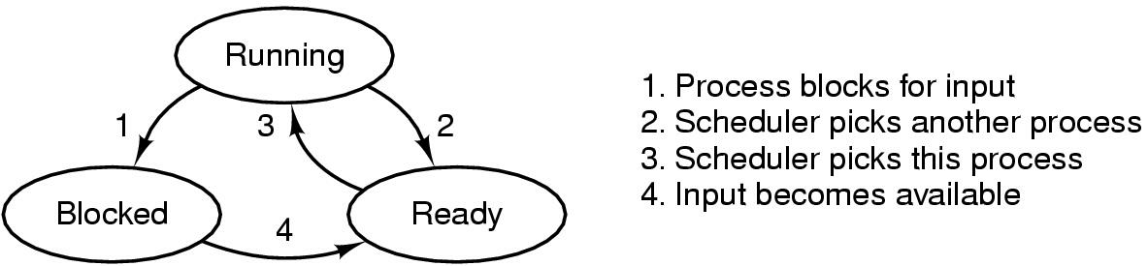
Starea unui proces (1)
Posibilele stari ale unui proces
  in executie
  blocat
  gata de executie

Slide 9
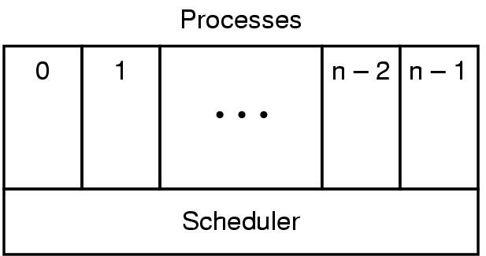
Starea unui proces (2)
Nivelul cel mai de jos SO
  intreruperi de mana, programari

Slide 10
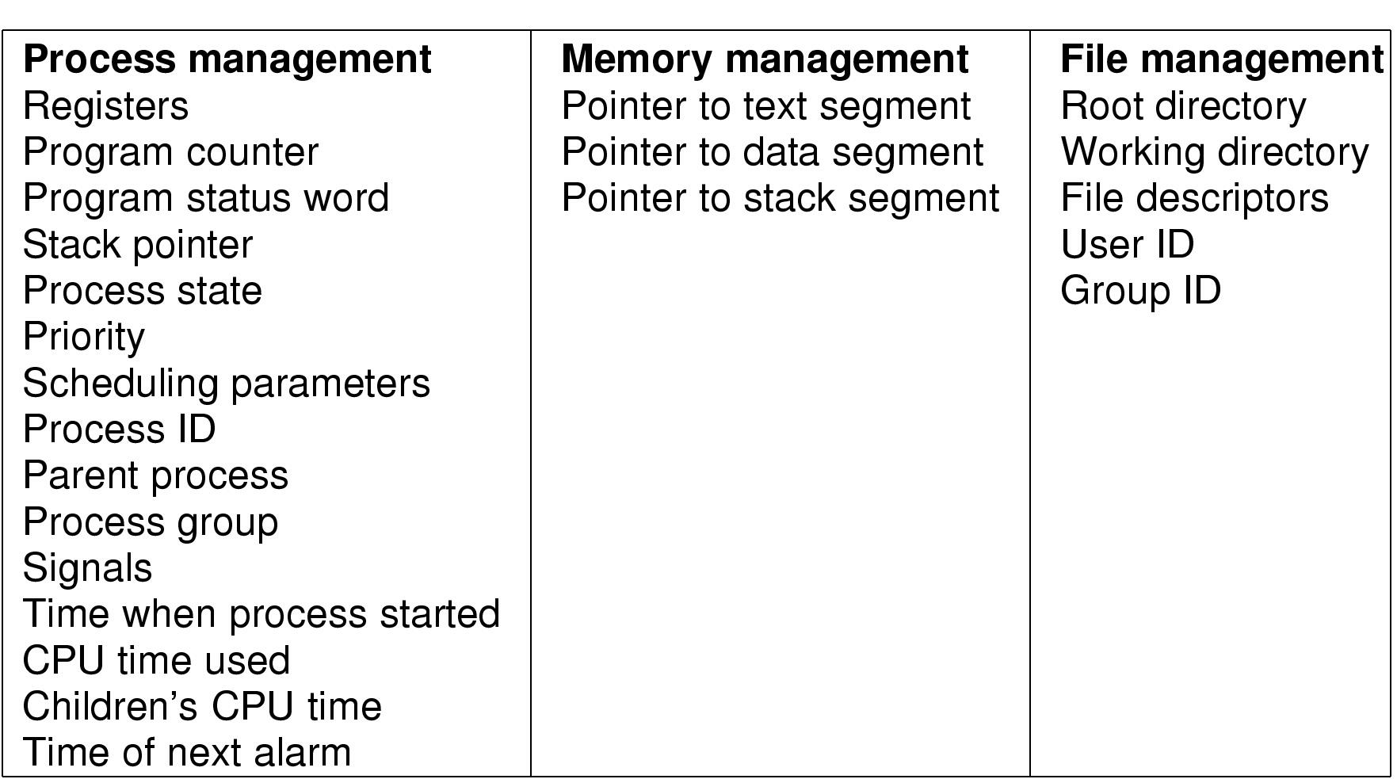
Implementarea unui proces (1)
Fields of a process table entry

Slide 11
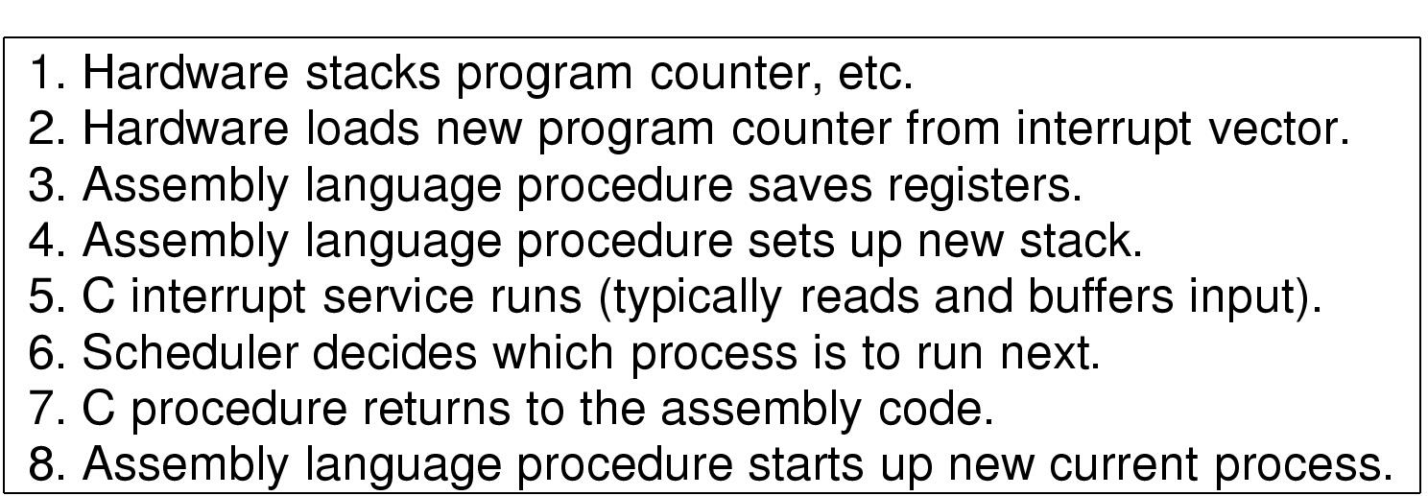
Implementarea unui proces (2)
Sumar al operatiilor executate de nivelul inferior al SO cand apare o intrupere

Slide 12

Fir de executie
Modelul firului de executie (1)
(a) Trei procese fiecare avand un fir de executie
(b) Un proces cu trei fire de executie

Slide 13
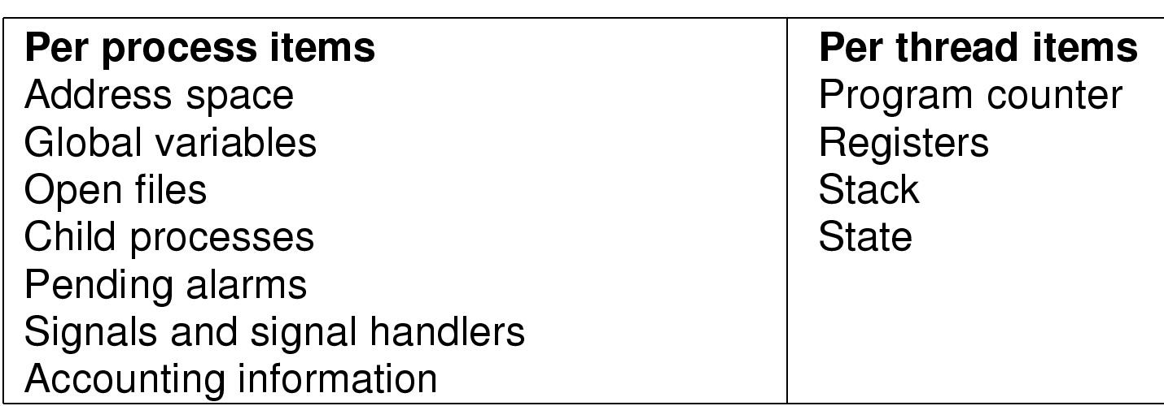
Modelul firului de executie (2)
Items shared by all threads in a process
Items private to each thread

Slide 14

Modelul firului de executie (3)
Fiecare fir de executie are stiva lui proprie

Slide 15

Utilizarea firelor de executie (1)
un prcesor de texte cu trei fire
Notes:
Unul salveaza,
Unul formateaza
Unul citeste de la tastatura

Slide 16

Utilizarea firelor de executie (2)
un site Web
Notes:
Cereri de pagini
Raspunsuri catre cereri
Folosirea de mem cache pt paginile mai accesate

Slide 17
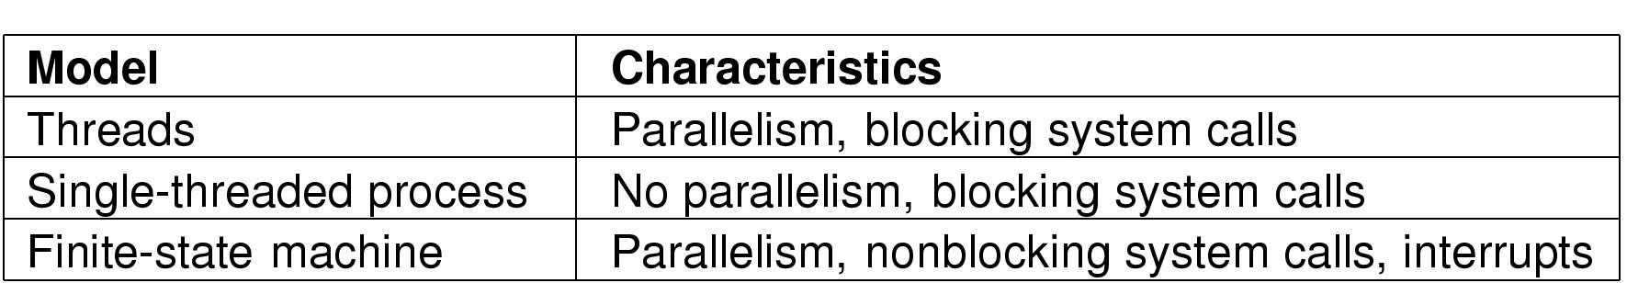
Utilizarea firelor de executie (4)
Trei moduri de a construi un server

Slide 18
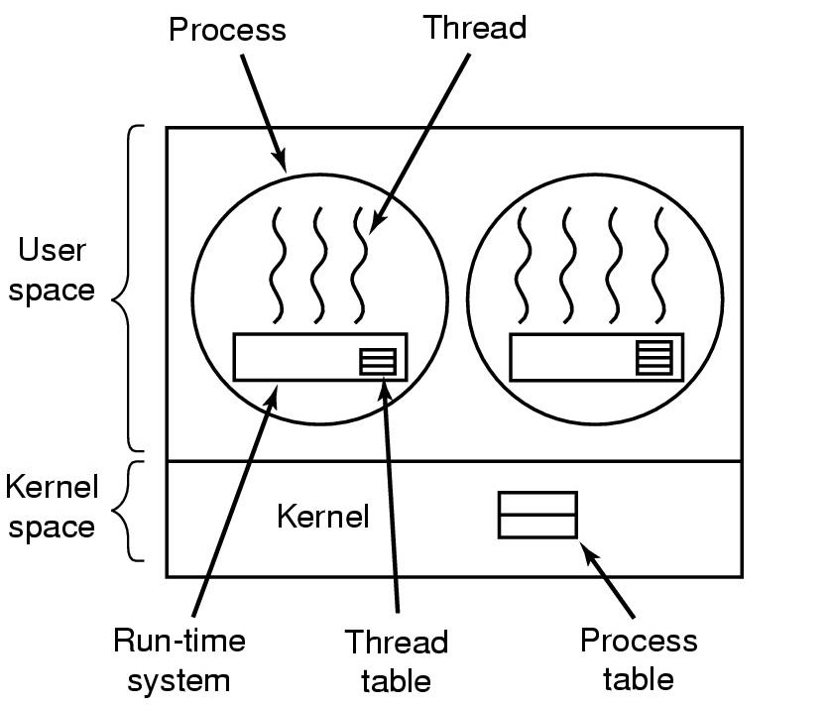
Implementarea firelor in spatiu utilizator

Slide 19
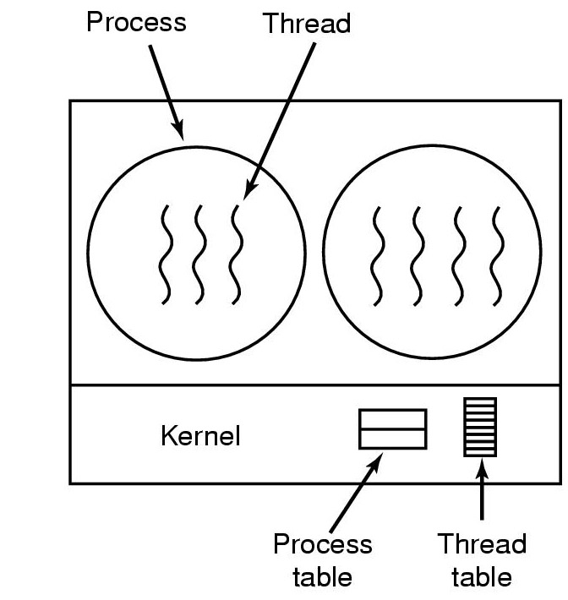
Implementarea firelor in kernel

Slide 20
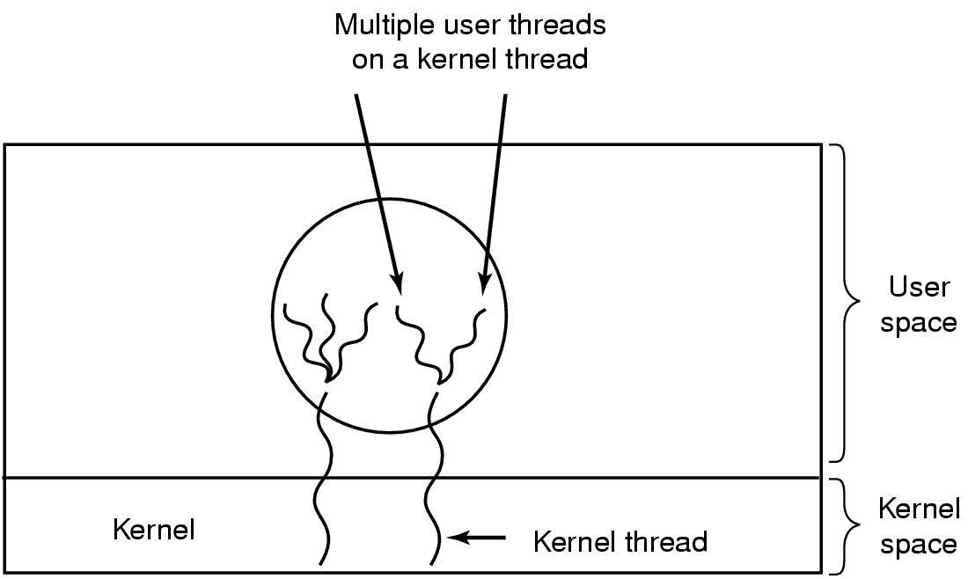
Implementari hybrid

Slide 21
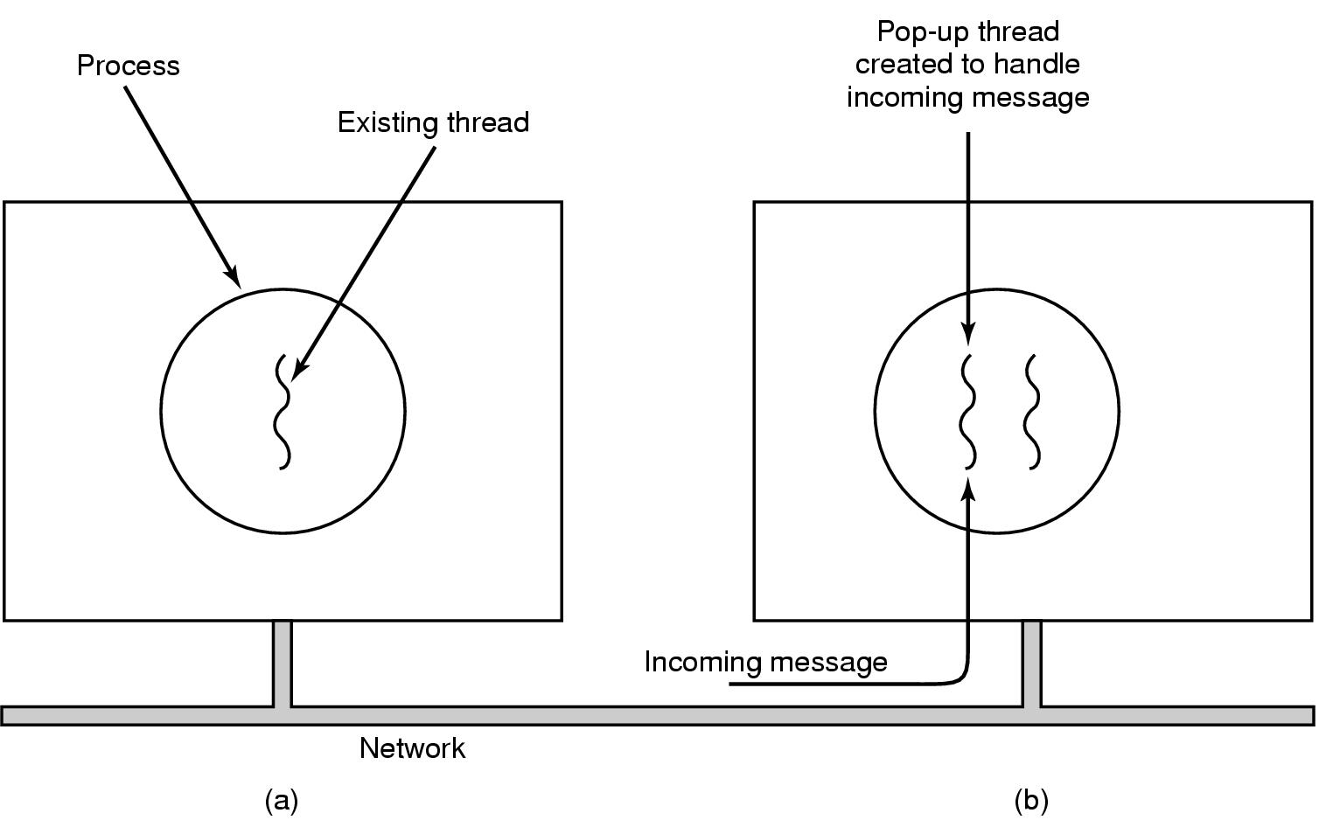
Firele Pop-Up
Crearea unui nou fir cand mesajul a ajuns

Slide 22
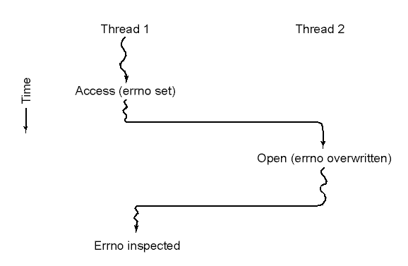
Conflicte intre firele de executie la accesul la o variabila globala

Slide 23
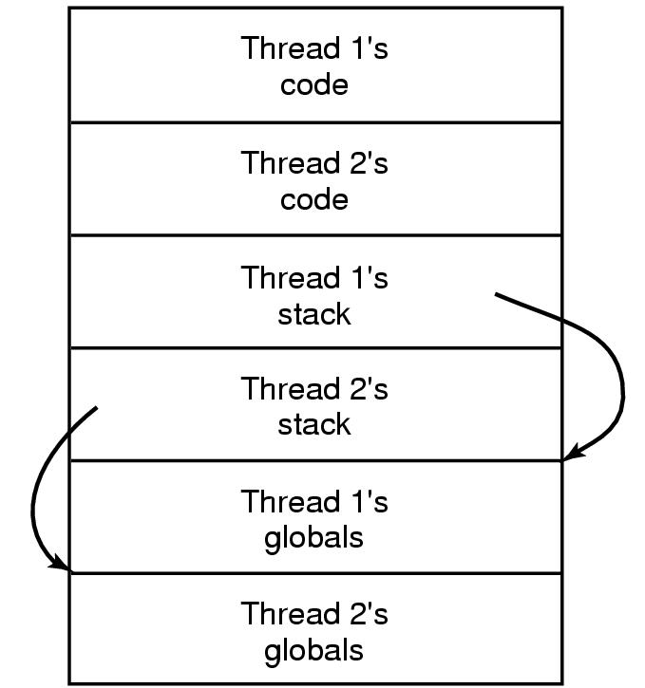
Firele de executie pot avea variabile globale private

Slide 24

Comunicarea interprocese
Conditii de cursa
Doua procese vor sa acceseze mem partajata in acelasi timp

Slide 25
Regiuni Critice (1)
Patru conditii trebuiesc indeplinite pentru a preveni excluderea mutuala:
Oricare doua procese nu se pot afla simultan in regiunile lor critice
Nici un fel de presupunere nu se poate face asupra vitezelor sau nr de CPUs
Nici un proces care ruleaza in afara regiunii lui critice by poate bloca alte procese
Nici un proces nu trebuie sa astepte la infinit pentru a intra in regiunea lui critica
Notes:
Regiune critica = partea de program in care memoria partajata este accesata

Slide 26

Regiuni Critice (2)
Excluderea mutuala folosind regiuni critice

